Slide 1


学习单元一 平面设计创意
项目一 撰写创意策划书
● 任务一 文化类设计创意策划 ● 任务二 艺术类设计创意策划

Slide 2
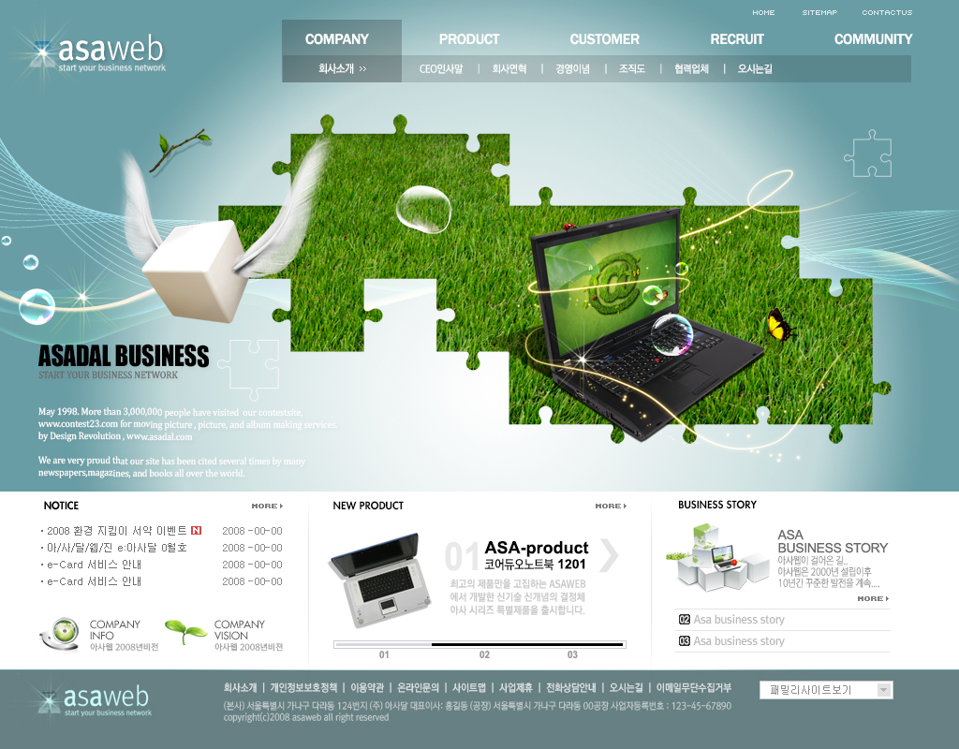

项目分析
本项目主要任务是通过学习不同的创意构思方法，了解不同方法在不同设计领域中的具体运用，并结合材料把不同的创意方法运用到设计中去。
本项目以工作过程为导向，以“文化类中的文化衫、艺术类中的面具”为载体，通过创意思维模式和设计思路，对图形进行变形、重组，并运用一定的表现手法进行描绘。科学地学习“形象思维”“循环思维”“发散思维”“图形同构”等图形创意形式，引导学生做好设计的前期工作。根据不同类别材料的不同特性，选择材料并对材料进行加工，完成样品的制作并撰写创意策划书。
任务一：文化类设计创意策划。通过对文化类中“文化衫”项目为载体，有效地开发学生的“形象创意思维”“循环思维”和“发散思维”，培养学生对图形创意的变形重组能力。完成创意草图的绘制和创意策划书的撰写，并根据文化衫材料的特性以及文化衫主题需要，选择材料，对材料进行加工，并对文化衫进行创意制作。
任务二：艺术类设计创意策划。以“面具设计”项目为载体，有效地开发学生“图形同构”的创意力和对图形创意的变形重组能力。完成创意草图的绘制和撰写创意策划书，根据面具材料的特性以及面具主题需要，选择材料，对材料进行加工，并对面具进行创意制作。

Slide 3
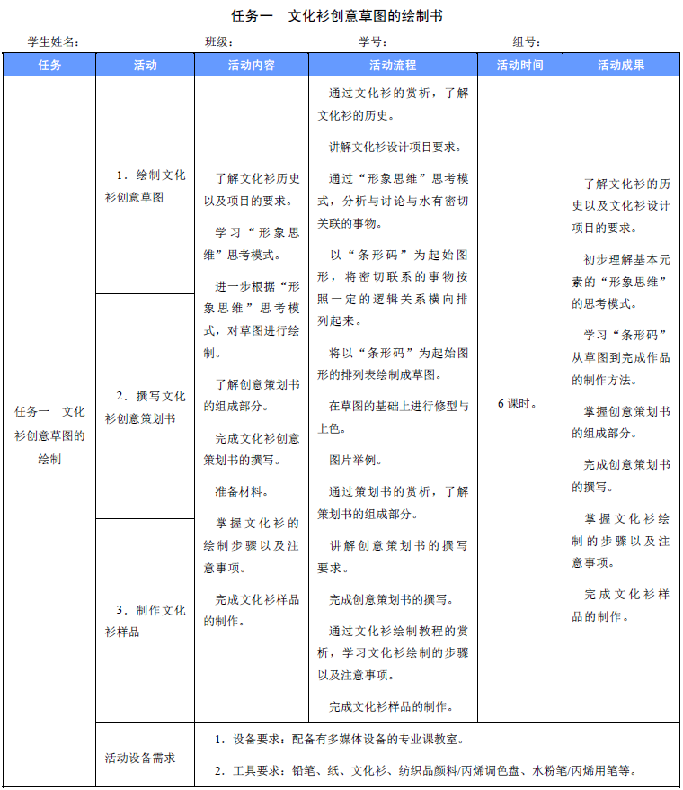
项目工作单

Slide 4


任务一 文化类设计创意策划

Slide 5
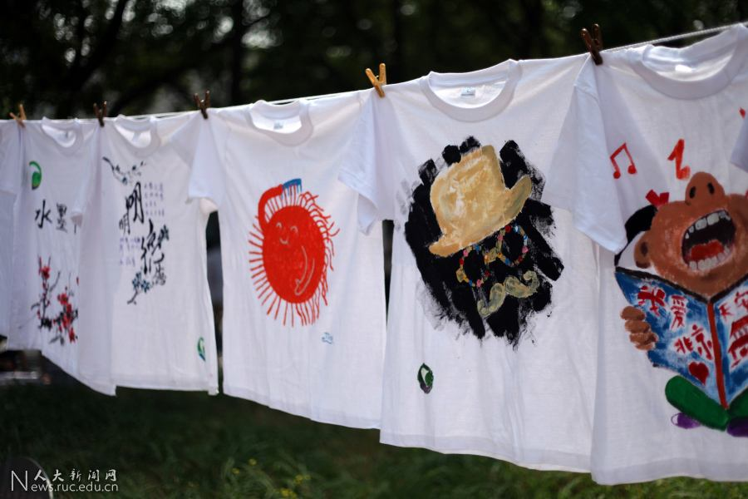
项目实施
以“文化衫”项目为载体，有效地开发学生的“形象创意思维”“循环思维”和“发散思维”等思维方式和关于图形创意的变形重组能力。完成创意草图的绘制和创意策划书的撰写，根据文化衫材料的特性以及文化衫主题需要，选择材料，对材料进行加工，并对文化衫进行创意制作。

Slide 6

活动1 绘制文化衫创意草图
活动描述
工作环境
相关知识
活动实施

Slide 7
活动描述
在教师的引领下，以“条形码”为例分析基本元素“条形码”的创意联想方法，并进行形象思维模式的训练，把“条形码”的联想事物绘制成草图，之后进行修型上色，为接下来的文化衫设计奠定基础。

Slide 8

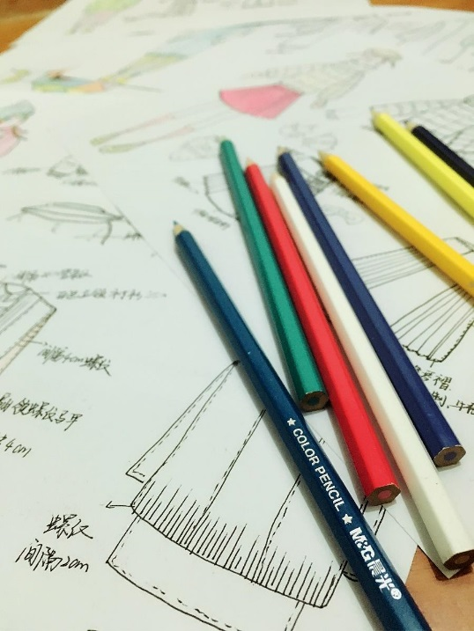
工作环境
环境要求
配备有多媒体设备的专业课教室。
所需工具
铅笔、橡皮、针管笔、速写本等。

Slide 9
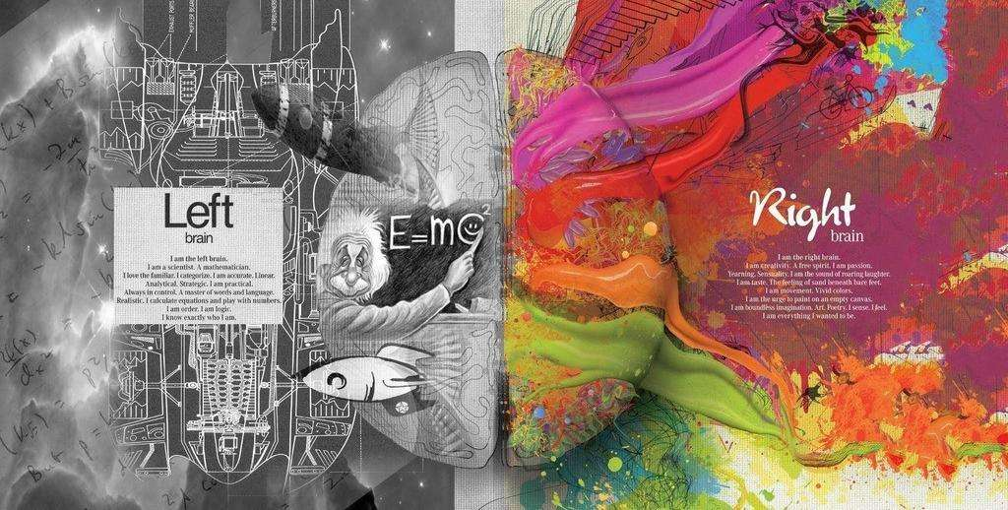
相关知识
（1）图形创意概述。
设计的主体是图形，在生活中图形随处可见，与人们的生活可谓是息息相关。可以说，我们看到的每样东西，都可以抽象成一张图片。那创意是什么呢？创意特指为实现设计目的而将创造性思维视觉化的过程。
图形创意

Slide 10
相关知识
（2）构成图形创意的基本元素。
图形是由点、线、面构成的。线、面由点而生，点可以说是最基本的图形构成元素。点的运用看似简单，其实是很有难度的，由简单的点幻化无穷，才是最高境界。
线相对点来说，它具有了很多自己的特性。如直线，给人以直接、快捷、快速的感觉；而弧线，则可以给人自由、优雅的感觉。不同粗细、不同长短、不同虚实和不同形状的线条给人以不同的情感。线的运用，在图形创意表现中占有重要的位置。面，作为其中一个大元素，它的排布直接影响到图形视觉冲击力的强弱，如图1-1-1 所示。
图1-1-1 面的视觉冲击力

Slide 11
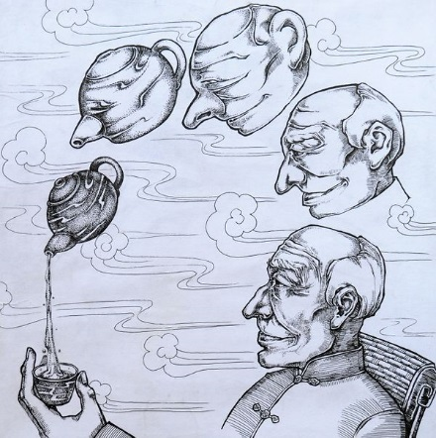
相关知识
（3）图形创意训练。
想要创造出一幅有创意的图形，最重要的是要有活跃的、创造性的思维。在图形中融入自己的创意思维，会使你设计的图形体现你自己的个性。但是，创意思维并不是与生俱来的，所以就需要训练。
训练的方法很多，但最基础的是要学会联想。通过联想，我们可以将很多相似的或毫不相关的东西联系到一起。同样是一个点，有人把它看成一个句号，有人把它幻化成一颗宝石、一颗樱桃、一枚硬币。所以，创意思维是很重要的，我们要学会多想，要知道一切新的东西都是由旧的东西演变而来的。

Slide 12
相关知识
（4）现代图形的应用。
在现代社会，图形扮演着重要的角色。图形相对文字来说，更利于沟通，更容易识别，更有国际性，也更有视觉冲击力。有了创意图形的应用，这些问题都好解决了。
可以看到，图形创意在很多方面都有应用。例如，广告在商业化的时代，已经成为宣传产品的主要手段之一。图1-1-2 所示的户外运动鞋品牌广告，体现了童鞋的趣味性。总体说来，学习图形创意与表现，体会其重要性，有助于进行更好的广告创意策划。
图1-1-1 面的视觉冲击力

Slide 13
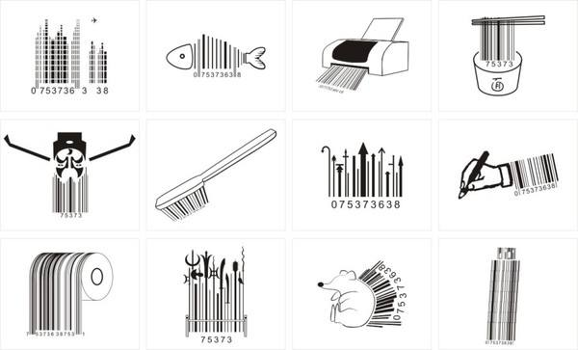
相关知识
（5）图形创意的手段。
形象思维、循环思维、发散思维、图形同构等。

Slide 14
相关知识
（1）形象思维的定义。
形象是指形状、模样。形象思维是借由形象联想引发的思维方式。形象思维又叫艺术思维，是在创意设计过程中，通过联想外形相似或状态相似的形象去替代其他事物的思维设计方法。
形象思维训练

Slide 15
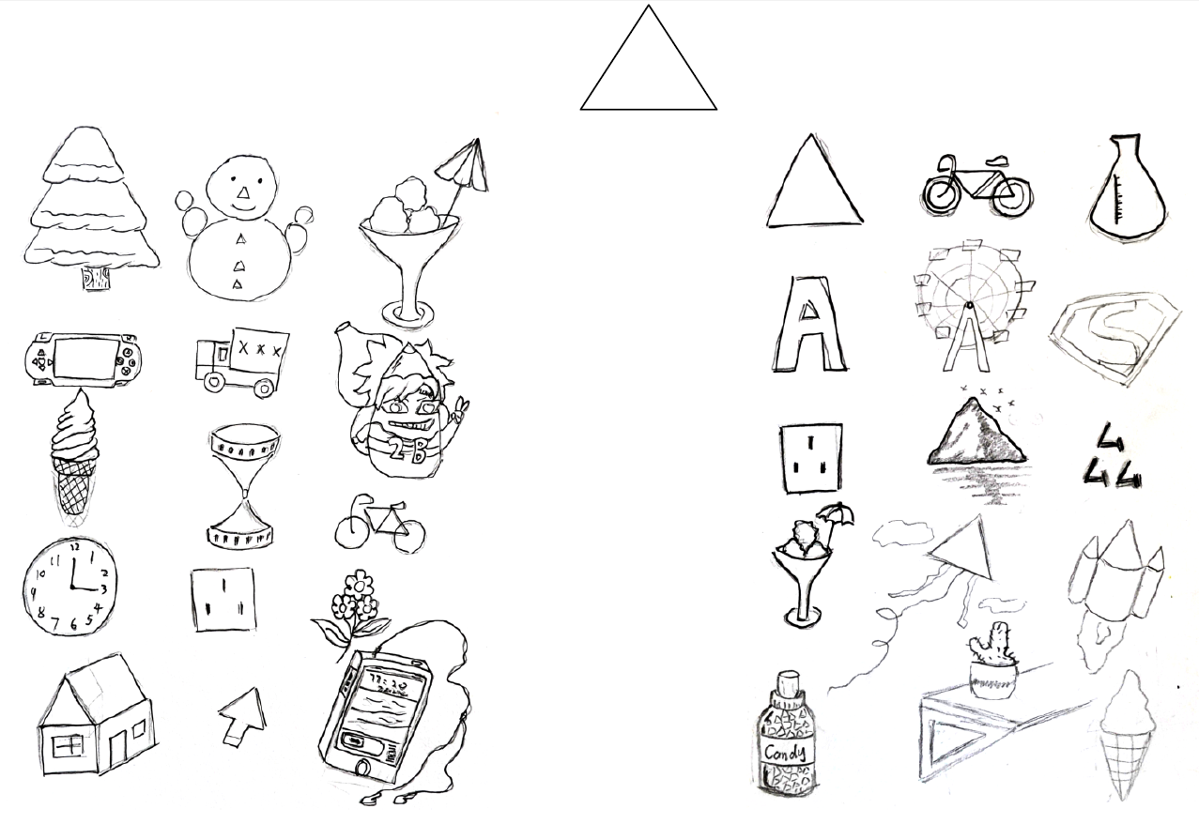
相关知识
（3）形象思维—同元素（三角、方、圆）案例如图1-1-4～图1-1-12 所示。
图1-1-4 段安阳作品1

Slide 16
图1-1-5 邵丹妮作品
图1-1-5
图1-1-6
图1-1-6 杨睿作品

Slide 17
图1-1-7 段安阳作品2
图1-1-7
图1-1-8
图1-1-8 王露露作品1

Slide 18
图1-1-9 段安阳作品3
图1-1-9
图1-1-10
图1-1-10 王露露作品2

Slide 19
图1-1-11 肖佳玫作品
图1-1-11
图1-1-12
图1-1-12 赵慨作品

Slide 20
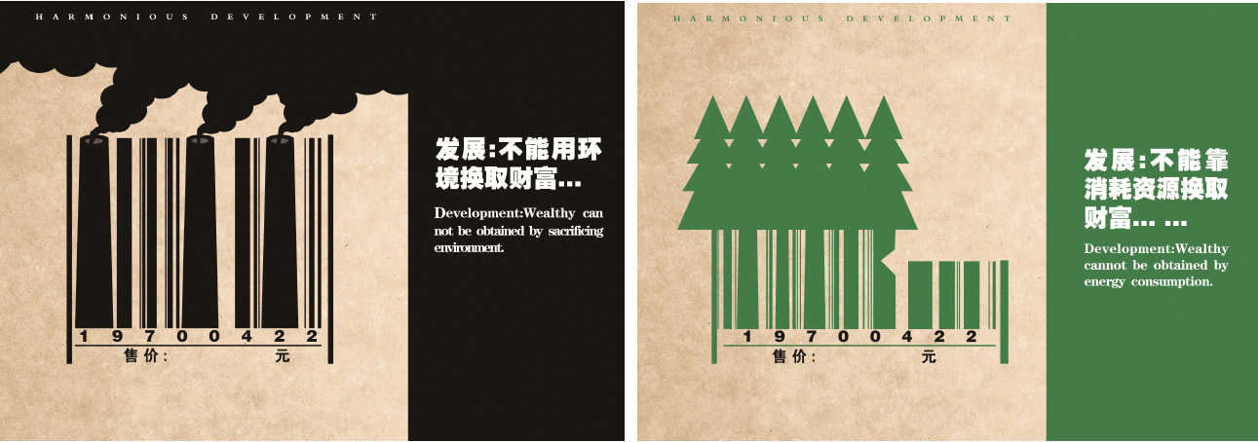
相关知识
（4）形象思维—条形码案例。
① 条形码定义。
条形码（Barcode）是将宽度不等的多个黑条和空白，按照一定的编码规则排列，用以表达一组信息的图形标识符。常见的条形码是由反射率相差很大的黑条（简称条）和白条（简称空）排成的平行线图案。条形码可以标示出物品的生产国、制造厂家、商品名称、生产日期、分类号、邮件起止地点、类别、日期等许多信息，因而在商品流通、图书管理、邮政管理、银行系统等许多领域都得到了广泛的应用。如图1-1-13 所示，将条码和烟囱、森林结合，富有深义。
图1-1-13 条形码和烟囱、森林的结合/李迪

Slide 21
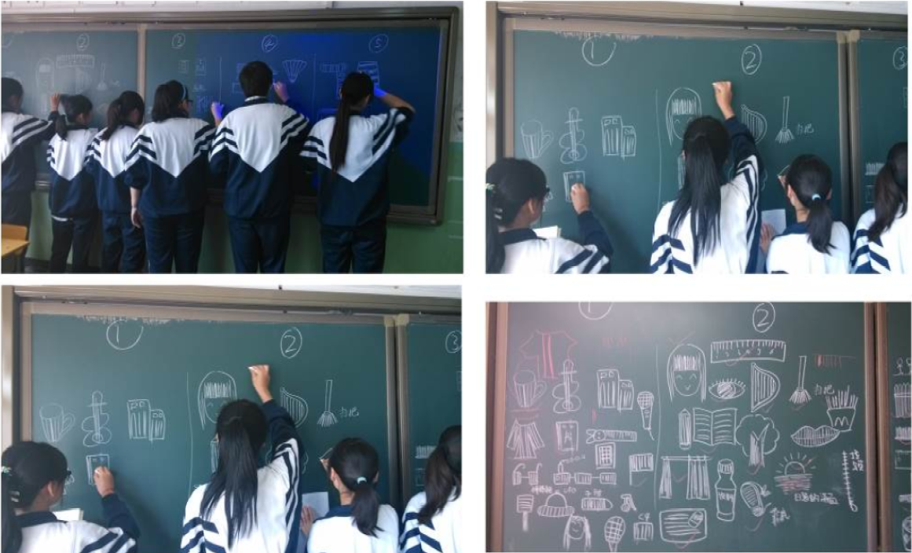
相关知识
② 集体讨论与条形码外形相似的事物，如图1-1-14 所示。
图3-3-8 澳洲森林网站模型图

Slide 22
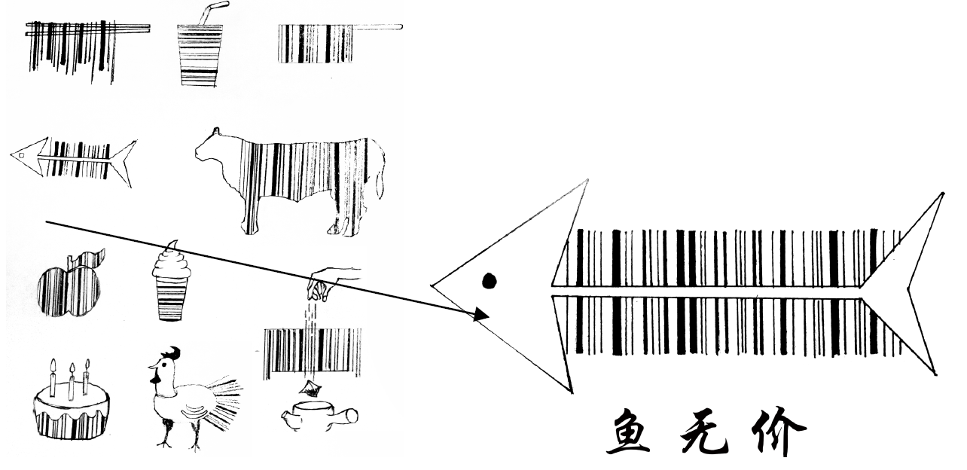
相关知识
③ 画设计草图。
对所列出的与条形码有关的事物进行草图绘制。通形象思维方式展开联想，将所罗列的与条形码有关的事物变换成图形。作品的尺寸不小于210×297mm。
④ 绘制草图正式稿，如图1-1-15 所示。
图1-1-15 张馨雨作品

Slide 23
相关知识
（1）循环思维的定义。
循环思维的起始图和终结图是同一个事物。
循环思维训练

Slide 24
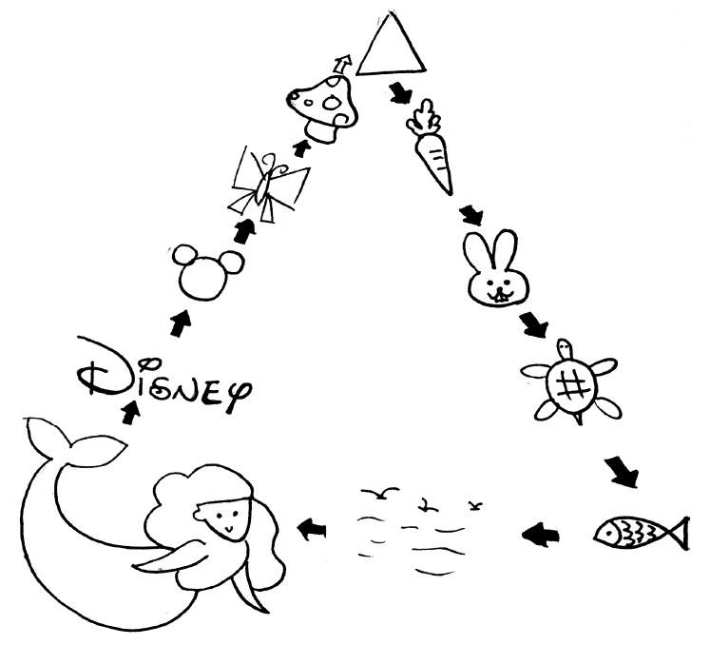
相关知识
（2）循环思维—同元素循环（三角、方、圆）。
以三角形为起始图形和终结图形，运用循环思维展开联想，列出相关事物，如图1-1-16 所示。
提示
什么是联想？
联想是按一定的逻辑规律对人的感知认识进行推测描绘的思维，是由一人、一物、一事或一概念想到别的人、事、物、概念的心理过程。
图1-1-16 循环思维示意图

Slide 25
相关知识
（1）发散思维示意图。
从中心沿直线向四周各个方向发散的思维模式，也就是从一点想到多点，如图1-1-17 所示。
发散思维训练
图1-1-17 发散思维示意图

Slide 26
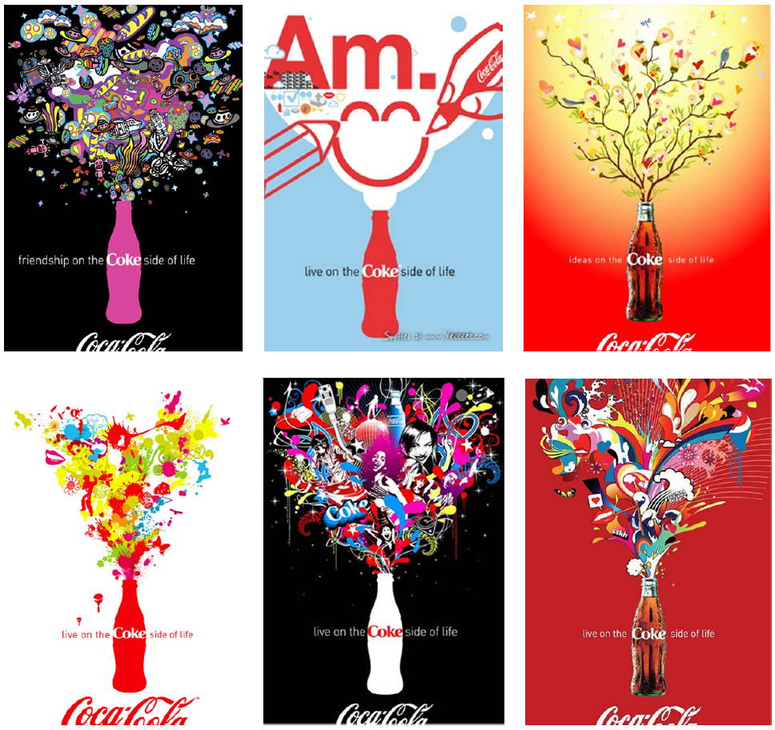
相关知识
（2）发散思维作品赏析如图1-1-18 所示。
图1-1-18 发散思维作品赏析

Slide 27
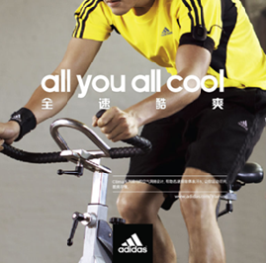
活动实施
（1）阿迪达斯产品如图1-1-19 所示。
文化衫的项目分析
图1-1-19 阿迪达斯产品

Slide 28

活动实施
（2）企业文化。
阿迪达斯（Adidas）是德国运动用品制造商，阿迪达斯AG 的成员公司。以其创办人阿道夫·达斯勒的名字（Adolf Adi Dassler）命名，在1920 年于接近纽伦堡的黑措根奥拉赫开始生产鞋类产品。1949 年8 月18日以Adidas AG 名字登记。阿迪达斯原本由两兄弟共同开设，在分道扬镳后，阿道夫的哥哥鲁道夫·达斯勒（Rudolf Dassler）开设了运动品牌PUMA。经典广告语：“没有不可能”（Impossible is nothing）。
图1-1-20 阿迪达斯三条纹Logo
阿迪达斯三条纹Logo 是由阿迪达斯的创办人阿迪·达斯勒设计的，三条纹的阿迪达斯Logo 代表山区，指出实现挑战、成就未来和不断达成目标的愿望，如图1-1-20 所示。
图1-1-21 阿迪达斯三叶草Logo
阿迪达斯三叶草Logo 原本指的是将三块大陆连接在一起—其形状如同地球立体三维的平面展开，与世界地图非常相似，象征着延展到全世界的运动力量。同时，这个Logo 标志也象征着阿迪达斯品牌的创始人阿迪·达斯勒在运动鞋上所缝的三条纹路，如图1-1-21 所示。
Adidas style 为日本设计师山本耀司与阿迪达斯品牌合作的高端品牌，其Logo 标志的含义则是始终站在时尚前沿，追求高端享受的潮人潮品精神。Logo 为圆形中间分割出三条纹，如图1-1-22 所示。
图1-1-22 阿迪达斯高端时尚
品牌标志

Slide 29
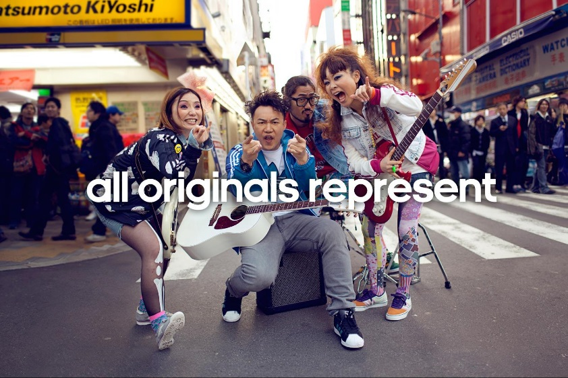
活动实施
总体而言，阿迪达斯的企业文化表现如下：
愿景：我们的运动激情让世界变得更和平。
态度：没有不可能（Impossible is nothing）。
使命：成为领导世界的运动品牌。
品牌核心价值：诚实可信、负责守信、鼓舞人心；发展创新、诚挚坦率、富有经验。
产品类别：球类和田径运动服饰、运动鞋、瑜伽服饰、运动配饰（腕表、眼镜等）、休闲鞋类、男士香水和护肤品等。

Slide 30
活动实施
（1）公司名称：阿迪达斯公司。
（2）产品名称：16 周年T 恤衫图形设计。
（3）产品风格介绍：以“条形码”为主要设计元素，传达阿迪达斯的企业文化，同时融合中国元素。
（4）消费群体定位：消费群体为20～30 岁的青年群体。
（5）图案尺寸：图案尺寸不小于20×20cm。
（6）完成时间：4 课时。
文化衫项目
要求

Slide 31
感谢各位观看

